Slide 1
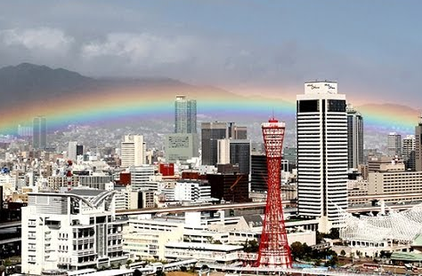
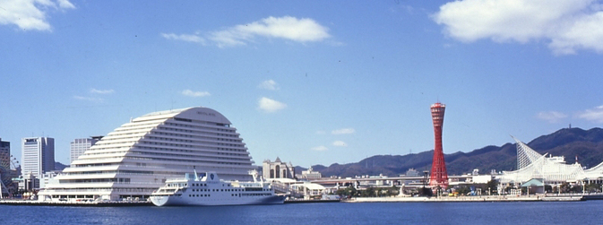
Bible Forum in KOBE
～KOBE MOTOMACHI Bible Forum～
～KOBE Bible Forum～
ニックネーム
KBF(神戸ビーフ）
KMBF(コンビーフ)

Slide 2
第8回
神戸元町聖書フォーラム
クレイ聖書解説コレクション
「ヨハネの黙示録」講解メッセージ
黙示録17：1～18：24
2016/8/27(土）

Slide 3
お願い！
このパワーポイント資料は
Clay クレイ聖書解説コレクション
「ヨハネの黙示録」
を基に作成しております。
ハーベスト・タイム・ミニストリーズから発売の
電子版か紙版テキストと合わせて
必ずご参照・ご活用下さい！
*神戸聖書フォーラムでまとめ買いしております。
お求めの際はお気軽にお声掛け下さい。

Slide 4
Ⅰ.イントロダクション
１．神のご計画の全貌（全体構造）を再確認！
↓
２．終末論の全貌（全体構造）を再確認！
↓
３．「ヨハネの黙示録」の全体構造を再理解！
Notes:
■冒頭で神のご計画の全貌を約10～15分程度で確認します。
～11回分のイントロ用・可視化資料は、別途、聖書フォーラム.netへUP済です～
１．については、8つの契約と7つの時代区分、そして最終ゴールの再確認
２．については、終末論全体を2つの復活を中心にして、最終ゴールまでの再確認
３．については、「ヨハネの黙示録」の目次構造全体と最終ゴールの再確認

Slide 5
全体構造理解の大前提！
ディスペンセーショナリズム
定義「ディスペンセーションとは
神の計画が進展していく過程において出現する
明確に区分可能な神の経綸（時代・時代区分）
Notes:
■聖書全体あるいは黙示録を解釈する上での大前提とる 30秒

Slide 6
⑴聖書を字義通りに解釈
⑵イスラエルと教会を一貫して区別。
神がユダヤ民族と
アブラハム契約を結ばれたこと
それが永遠の契約であることを認める。
⑶歴史を貫くテーマは「神の栄光」
Notes:
⑷漸進的啓示を理解することも重要 40秒
➀神からの啓示は、一時(一挙に)にではなく
漸進的（徐々に）に与えられた。
②神は、徐々に(歴史と共に)啓示を与え黙示録に至った。
③創世記から黙示録まで1500年かかった。

Slide 7
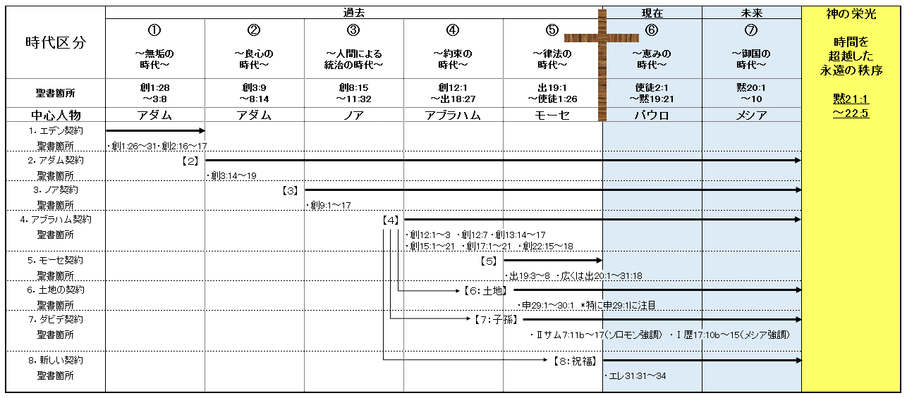
Notes:
■神のご計画の全体構造(8つの契約と7つの時代区分) 3分
POINT⑴聖書は膨大な書、その教えをそのまま適用すると混乱
➀8つの契約と7つの時代区分(DP)を理解することが重要
⇒8つの契約と7つの時代区分(DP)を確認
POINT⑵現代人は、どの部分が重要であるかを理解するかがポイント
➀特に律法(過去)、恵み(現在)、御国(未来)の3時代が重要
POINT⑶適用には2種類ある
➀第一義的適用：命じられていることを、そのまま適用
*恵みの時代の命令だけ
②第二義的適用：霊的教訓を導き出す
*恵みの時代以外は二義的適用にとどめる
*律法の時代においては、第一義的適用だった次の例
例1)安息日に薪を集めて死刑
例2)礼拝に犠牲の動物を持ってくる
POINT⑷正しい適用を理解すると
➀誤解による律法主義から解放される
②将来(御国の時代)に成就する秩序を今達成しようとし無用に自分を苦しめることもなくなる。
POINT⑸今は第6番目のDP(恵みの時代)である。
➀しかも、その終わりに近づきつつあり
②第7番目のDP(御国の時代)が目の前に迫っている
POINT⑹最終ゴールは、神の栄光(永遠の秩序)
➀サタン(天使)堕落前への回復(罪の原因も結果も存在しない世界)
②千年王国(御国の時代)は、人類堕落前(無垢の時代)の回復
*原因であるサタンはアビスに幽閉されている。
*結果である罪と死は存在している。

Slide 8
第1の復活は、神からの栄誉を受けるため
第2の復活は、裁きを受けるため
Notes:
■終末論の年代記(全体構造) 3分
⑴終末論全体を二種類の復活を中心に最終ゴールの再確認
～～～チャート確認～～～～～～～～～～～～～～～～
⑵再臨を境にビフォー＆アフターである。
➀再臨が、恵みの時代を終わらせる
②ユダヤ人の国家的回心により再臨が起こる
③再臨のキリストにより邪悪が一掃される
④再臨以後、全時代の聖徒が出そろい
千年王国、ゴールである永遠の秩序まで主とともに過ごす

Slide 9
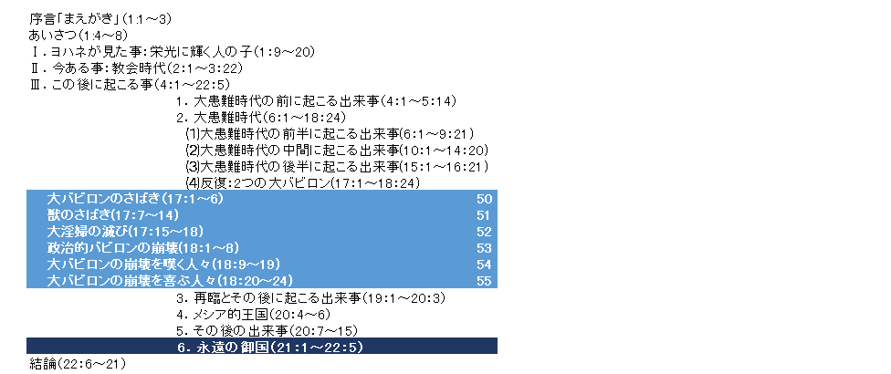
1:1「イエスキリストの黙示」
1:7「黙示録のテーマ」
1:19「黙示録のアウトライン」
再臨までのプロセス
本日
第8回
クライマックスは再臨
Notes:
■黙示録の目次の全体構造 2分30秒
⑴1章に最重要項目が凝縮している
➀イエスキリストの黙示であることが1:1で出てくる
②黙示録のテーマが1:7で出てくる
③黙示録のアウトラインが1:19で出てくる
⑵大体1～2章単位毎の構成・区分となっている
⑶クライマックスは19章の再臨、そして再臨までのプロセスが4～18章
⑷ゴールは21:1～22:5の永遠の御国(秩序)、神の栄光

Slide 10
1）１：１「イエスキリストの黙示」
「1:1 イエス・キリストの黙示。 これは、すぐに起こるはずの事をそのしもべたちに示すため、神がキリストにお与えになったものである。 そしてキリストは、その御使いを遣わして、これをしもべヨハネにお告げになった。」
2）１：7「黙示録のテーマ」
「 1:7 見よ、彼が、雲に乗って来られる。 すべての目、ことに彼を突き刺した者たちが、彼を見る。 地上の諸族はみな、彼のゆえに嘆く。 しかり。 アーメン。 」
3）１：19「黙示録のアウトライン」
「1:19 そこで、あなたの見た事、今ある事、この後に起こる事を書きしるせ。 」
Notes:
当該頁 発表所要時間 1分30秒
～1章に重要ポイントが凝縮している～
■序言、あいさつ、ヨハネが見た事：栄光に輝く人の子
⑴序言の箇所にて1:1「イエスキリストの黙示」 ⇒聖句確認
➀ヨハネの黙示録というが実質的にはキリストの黙示である
②キリストが教会に宛てた最後のメッセージ(手紙)である
⑵あいさつの箇所にて1:7「黙示録のテーマ」 ⇒聖句確認
➀再臨とそのプロセスがテーマ
⑶ヨハネが見た事：栄光に輝く人の子にて1:19「黙示録のアウトライン」 ⇒聖句確認
■これが1章の学びでした。

Slide 11
黙示録の要点
⑴黙示録のテーマは、主の再臨とそのプロセス（黙1：7）
⑵再臨の条件は、ユダヤ人の民族的回心(ゼカリヤ12：10）
⑶終末論の出来事の流れ
携挙→大患難時代→ユダヤ人の民族的回心→メシアの再臨→千年王国
⑷大患難時代の反ユダヤ主義の最大目的は、霊的なもの(再臨の阻止)
⑸執筆経緯は 「迫害の中にいる人々」と「教会全体」への励ましと矯正
「 22：7 見よ。わたしはすぐに来る。この書の預言のことばを堅く守る者は、幸いである。」
「堅く守る」とは、「心に留め見張っている状態」を言います。
黙示録のテーマを理解し、主の大いなる再臨の日を待ちましょう！
そして再臨の条件であるユダヤ人の民族的回心を祈りつつ、教会としての責務を果たしましょう！
Notes:
当該頁 発表所要時間 1分30秒
■⑸⁺α 学ぶ者への祝福が明確に約束されているのは黙示録だけ
～最初の1：3と最後の22：7の2カ所も祝福が約束されている～

Slide 12
ユダヤ人に対する教会の責務まとめ
1．福音を伝える ロマ1：16
➀動詞は現在形。今も真理である。
②福音は、ユダヤ人に、次に異邦人に伝える。※パウロの伝道の原則でもある
③この原則は、あらゆる団体、個人、地域に適用される。
2．物質的な物を分かち合う ロマ15：25～27
➀異邦人は霊的な祝福をユダヤ人から受けた。
②それゆえ、物質的な祝福を届けるべきである。
※経済的な必要性 ※ユダヤ人伝道への支援
3．ユダヤ人のために祈る
➀詩122:6 ②イザ62：1～2 ③イザ62：6～7 ④ロマ10：1
Notes:
当該頁 発表所要時間 40秒
■KBFとしても忠実に、永続的に取り組む

Slide 13
Ⅱ.第8回）黙示録17～18章アウトライン
⑴17：1～6「大バビロンのさばき」
⑵17：7～14「獣のさばき」
⑶17：15～18「大淫婦の滅び」
⑷18:1～8「政治的バビロンの崩壊」
⑸18：9～19「大バビロンの崩壊を嘆く人々」
⑹18：20～24「大バビロンの滅亡を喜ぶ人々」

Slide 14
Ⅲ.今後学ぶことの展望(最終回まで)
← 第8回(8/27)
← 第9回(9/24)
← 第10回(10/29)
← 第11回(11/26)
← 第12回(12/24)

Slide 15
Ⅳ．結論：神の側に立ち、雄々しく歩む義人
⑴真に恐れるべき方から目を離さない
⑵やがて来るべきよき日
⑶神が歴史を支配しておられるとは
⑷神は現代人に何を語っておられるでしょうか？
⑸天に宝を積む生き方とは
⑹神の側に立って歩む義人とは
このメッセージは、二つの(宗教的、政治的)
大バビロンについて学ぼうとするものである。

Slide 16
ここからが本論！
・・・

Slide 17
黙示録17章
～宗教的バビロンの裁きと滅び～
～10本の角と7つの頭を持つ獣(バビロン)とは～
Notes:
⑴17章 宗教的バビロンの裁きと滅び
➀大水(全世界の諸民族)の上にすわる大淫婦(偽宗教「偽せのキリストの花嫁」)
②女(偽宗教)を乗せた「獣」とは第四の異邦人帝国の第四段階のこと
③前半3年半の終わり近くに、反キリストの野望のため滅ぼされる
・目的は、政治と宗教、両方の権力を掌握するため
・これにより後半3年半に突入する準備が整った
・しかし、これらは全て神のご意志、ご計画でもある

Slide 19
50）17：1～6「大バビロンのさばき」
17:1 また、七つの鉢を持つ七人の御使いのひとりが来て、私に話して、こう言った。「ここに来なさい。大水の上にすわっている大淫婦へのさばきを見せましょう。 17:2 地の王たちは、この女と不品行を行い、地に住む人々も、この女の不品行のぶどう酒に酔ったのです。」 17:3 それから、御使いは、御霊に感じた私を荒野に連れて行った。すると私は、ひとりの女が緋色の獣に乗っているのを見た。その獣は神をけがす名で満ちており、七つの頭と十本の角を持っていた。 17:4 この女は紫と緋の衣を着ていて、金と宝石と真珠とで身を飾り、憎むべきものや自分の不品行の汚れでいっぱいになった金の杯を手に持っていた。 17:5 その額には、意味の秘められた名が書かれていた。すなわち、「すべての淫婦と地の憎むべきものとの母、大バビロン」という名であった。 17:6 そして、私はこの女が、聖徒たちの血とイエスの証人たちの血に酔っているのを見た。私はこの女を見たとき、非常に驚いた。

Slide 20
大水とは、全世界の諸民族を指します
52）17：15～18「大淫婦の滅び」
17:15 御使いはまた私に言った。「あなたが見た水、すなわち淫婦がすわっている所は、もろもろの民族、群衆、国民、国語です。 17:16 あなたが見た十本の角と、あの獣とは、その淫婦を憎み、彼女を荒廃させ、裸にし、その肉を食い、彼女を火で焼き尽くすようになります。 17:17 それは、神が、みことばの成就するときまで、神のみこころを行う思いを彼らの心に起こさせ、彼らが心を一つにして、その支配権を獣に与えるようにされたからです。 17:18 あなたが見たあの女は、地上の王たちを支配する大きな都のことです。」

Slide 21
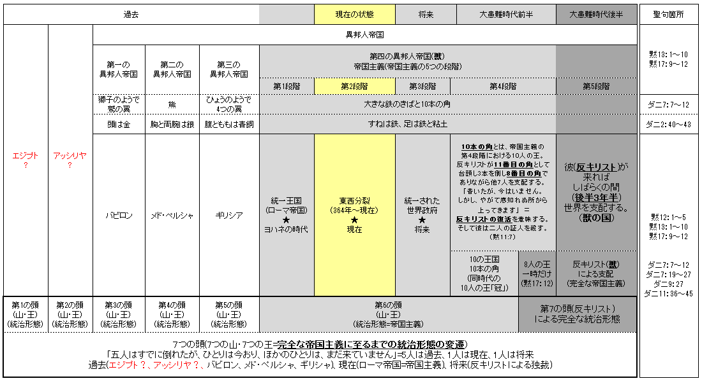
10本の角
7つの頭
Notes:
■17～18章 10本の角と7つの頭を持つ獣(バビロン)とは
～ハルマゲドンの第2段階で滅んだ政治的大バビロンとは、最終段階の姿～
⑴10本の角とは第四の異邦人帝国の5つの段階の総称
➀大患難時代の段階(姿)は、「前半の第4段階」と「後半の第5段階(最終形)」となる
⑵7つの頭とは
➀7つの山、7つの権威、7つの権力、7人の王といった意味
②また統治形態の7段階の変遷でもある
③大患難時代の統治形態は、「第6の頭(統治形態)」と「第7の頭(統治形態)」となる

Slide 22
第5の封印の殉教者たち
23）6：9～11「第五の封印」
「6:9 小羊が第五の封印を解いたとき、私は、神のことばと、自分たちが立てたあかしとのために殺された人々のたましいが祭壇の下にいるのを見た。 6:10 彼らは大声で叫んで言った。『聖なる、真実な主よ。 いつまでさばきを行なわず、地に住む者に私たちの血の復讐をなさらないのですか。』 6:11 すると、彼らのひとりひとりに白い衣が与えられた。 そして彼らは、『あなたがたと同じしもべ、また兄弟たちで、あなたがたと同じように殺されるはずの人々の数が満ちるまで、もうしばらくの間、休んでいなさい。』と言い渡された。」

Slide 23
栄化→キリストのさばきの座
殉教者のたましい(患難期前半に殉教した聖徒たち)
殉教者たちの礼拝(患難時代後半に殉教した聖徒たち)
天におけるハレルヤの声
天使と24人の長老たちの礼拝
7つの封印で閉じられた巻物
➆キリストの生涯を要約する幻
小羊の婚姻
天での出来事（第3の天）
半時間の静けさ
⑩中間期の7つの宣言
喜ぶ３組
地上の視点（第1の天）
一羽のわし
（出迎え）
➀強い御使い(七つの雷)
②第7のラッパの裁きの預言
③小さな巻物
（婚約）
嘆く３組
七年の契約
↓8.契約破棄
大バビロン
滅亡
7つの封印
1
2
3
4
5
6
7
④第3神殿「杖のような測り竿」
75日間
7つのラッパ
反キリスト
前半 後半
1
2
3
4
5
6
7
⑥第7ラッパ=第3災い=7つの鉢の裁き
3つの災い
世界大戦Ⅰ
土地1/3破壊
1
2
3
1.地震
飢饉
海1/3破壊
2.暗黒❺
7つの鉢
人類1/4死亡
1
2
3
4
5
6
7
川1/3破壊
←8段階→
3.火の池へ
反キリスト
偽預言者
聖徒迫害
宇宙1/3破壊
悪性の
腫れ物
海の
破壊
川の
破壊
太陽の熱
暗黒❹
ハル
マゲドン
再臨
エリヤの活動
マラ4：5～6
天変地異
悪霊侵入Ⅰ
悪霊侵入Ⅱ
（人類1/3死亡）
(ユダヤ人2/3死亡)
4.サタン底知れぬ所へ
144,000人の宣教
世界宣教・世界大のリバイバル
⑤さらされた死体(三日半)→復活（第3のヨナのしるし)→昇天
5.異邦人の裁き
⑤ふたりの証人 エルサレムで3年半(1260日)預言
7.ふたりの証人の死↓
地震で都1/10破壊 7000人死亡→恐れ・悔い改め
6.聖徒の復活
旧約時代
大患難時代
大患難時代の最後に起こるユダヤ人の民族的救いの前奏曲
第4の異邦人帝国
異邦人帝国の第四段階(10人の王「10本の角、10の王国」→8人の王)
⑧海からの獣(反キリストの支配)
宗教的バビロン
6.宗教組織バビロンの破壊↓
第五段階(反キリストの完全な帝国主義) 政治・経済の統合
7.天と地の修復
中間期の出来事
・ちょうど中間の
1～12の出来事
・後半にずれ込む
➀～➉の出来事
⑩中間期の7つの宣言
8.ダビデの王座の確立
１.世界大戦Ⅱ
➆大患難時代のイスラエル
9.小羊の婚宴(婚礼)
ⅰシオンの山(千年王国)の小羊と14.4万人
2.反キリストの死
歴史的背景(キリストの生涯を要約する幻)
ⅱ永遠の福音(御使いによる世界宣教)
3.地に落とされるサタン(天の戦い)→イスラエルの逃避(荒野に逃れる女)
ⅲバビロンの崩壊の幻
4.ユダヤ人迫害
イスラエルに対するサタンの戦い
ⅳ獣の刻印と像(聖徒への励まし)
5.反キリストの復活
⑧海からの獣(第一の獣)
ⅴ殉教者たちへの励まし
9.3人の王の死
ⅵ刈り取り
10.偽預言者
ⅵ主の刈り取り・リバイバル
11.荒らす忌むべき者
⑨地からの獣(第二の獣)
暗黒➊
ヨエ2：31
ⅶ踏まれる酒ぶね(ケデロンの谷)
12.666の数字
獣の偶像礼拝・経済活動の統制
暗黒❷
暗黒❸
中間点
暗黒❹
暗黒❺

Slide 25
51）17：7～14「獣のさばき」
17:7 すると、御使いは私にこう言った。「なぜ驚くのですか。私は、あなたに、この女の秘義と、この女を乗せた、七つの頭と十本の角とを持つ獣の秘義とを話してあげましょう。 17:8 あなたの見た獣は、昔いたが、今はいません。しかし、やがて底知れぬ所から上って来ます。そして彼は、ついには滅びます。地上に住む者たちで、世の初めからいのちの書に名を書きしるされていない者は、その獣が、昔はいたが、今はおらず、やがて現れるのを見て驚きます。 17:9 ここに知恵の心があります。七つの頭とは、この女がすわっている七つの山で、七人の王たちのことです。 17:10 五人はすでに倒れたが、ひとりは今おり、ほかのひとりは、まだ来ていません。しかし彼が来れば、しばらくの間とどまるはずです。

Slide 26
17:11 また、昔いたが今はいない獣について言えば、彼は八番目でもありますが、先の七人のうちのひとりです。そして彼はついには滅びます。 17:12 あなたが見た十本の角は、十人の王たちで、彼らは、まだ国を受けてはいませんが、獣とともに、一時だけ王の権威を受けます。 17:13 この者どもは心を一つにしており、自分たちの力と権威とをその獣に与えます。 17:14 この者どもは小羊と戦いますが、小羊は彼らに打ち勝ちます。なぜならば、小羊は主の主、王の王だからです。また彼とともにいる者たちは、召された者、選ばれた者、忠実な者だからです。」

Slide 27
大淫婦を乗せた獣
39） 13：1～10 「反キリストの支配」
*海からの獣
13:1 また私は見た。海から一匹の獣が上って来た。これには十本の角と七つの頭とがあった。その角には十の冠があり、その頭には神をけがす名があった。 13:2 私の見たその獣は、ひょうに似ており、足は熊の足のようで、口は獅子の口のようであった。竜はこの獣に、自分の力と位と大きな権威とを与えた。 13:3 その頭のうちの一つは打ち殺されたかと思われたが、その致命的な傷も直ってしまった。そこで、全地は驚いて、その獣に従い、 13:4 そして、竜を拝んだ。獣に権威を与えたのが竜だからである。また彼らは獣をも拝んで、「だれがこの獣に比べられよう。だれがこれと戦うことができよう」と言った。 13:5 この獣は、傲慢なことを言い、けがしごとを言う口を与えられ、四十二か月間活動する権威を与えられた。

Slide 28
栄化→キリストのさばきの座
殉教者のたましい(患難期前半に殉教した聖徒たち)
殉教者たちの礼拝(患難時代後半に殉教した聖徒たち)
天におけるハレルヤの声
天使と24人の長老たちの礼拝
7つの封印で閉じられた巻物
➆キリストの生涯を要約する幻
小羊の婚姻
天での出来事（第3の天）
半時間の静けさ
⑩中間期の7つの宣言
喜ぶ３組
地上の視点（第1の天）
一羽のわし
（出迎え）
➀強い御使い(七つの雷)
②第7のラッパの裁きの預言
③小さな巻物
（婚約）
嘆く３組
七年の契約
↓8.契約破棄
大バビロン
滅亡
7つの封印
1
2
3
4
5
6
7
④第3神殿「杖のような測り竿」
75日間
7つのラッパ
反キリスト
前半 後半
1
2
3
4
5
6
7
⑥第7ラッパ=第3災い=7つの鉢の裁き
3つの災い
世界大戦Ⅰ
土地1/3破壊
1
2
3
1.地震
飢饉
海1/3破壊
2.暗黒❺
7つの鉢
人類1/4死亡
1
2
3
4
5
6
7
川1/3破壊
←8段階→
3.火の池へ
反キリスト
偽預言者
聖徒迫害
宇宙1/3破壊
悪性の
腫れ物
海の
破壊
川の
破壊
太陽の熱
暗黒❹
ハル
マゲドン
再臨
エリヤの活動
マラ4：5～6
天変地異
悪霊侵入Ⅰ
悪霊侵入Ⅱ
（人類1/3死亡）
(ユダヤ人2/3死亡)
4.サタン底知れぬ所へ
144,000人の宣教
世界宣教・世界大のリバイバル
⑤さらされた死体(三日半)→復活（第3のヨナのしるし)→昇天
5.異邦人の裁き
⑤ふたりの証人 エルサレムで3年半(1260日)預言
7.ふたりの証人の死↓
地震で都1/10破壊 7000人死亡→恐れ・悔い改め
6.聖徒の復活
旧約時代
大患難時代
大患難時代の最後に起こるユダヤ人の民族的救いの前奏曲
第4の異邦人帝国
異邦人帝国の第四段階(10人の王「10本の角、10の王国」→8人の王)
⑧海からの獣(反キリストの支配)
宗教的バビロン
6.宗教組織バビロンの破壊↓
第五段階(反キリストの完全な帝国主義) 政治・経済の統合
7.天と地の修復
中間期の出来事
・ちょうど中間の
1～12の出来事
・後半にずれ込む
➀～➉の出来事
⑩中間期の7つの宣言
8.ダビデの王座の確立
１.世界大戦Ⅱ
➆大患難時代のイスラエル
9.小羊の婚宴(婚礼)
ⅰシオンの山(千年王国)の小羊と14.4万人
2.反キリストの死
歴史的背景(キリストの生涯を要約する幻)
ⅱ永遠の福音(御使いによる世界宣教)
3.地に落とされるサタン(天の戦い)→イスラエルの逃避(荒野に逃れる女)
ⅲバビロンの崩壊の幻
4.ユダヤ人迫害
イスラエルに対するサタンの戦い
ⅳ獣の刻印と像(聖徒への励まし)
5.反キリストの復活
⑧海からの獣(第一の獣)
ⅴ殉教者たちへの励まし
9.3人の王の死
ⅵ刈り取り
10.偽預言者
ⅵ主の刈り取り・リバイバル
11.荒らす忌むべき者
⑨地からの獣(第二の獣)
暗黒➊
ヨエ2：31
ⅶ踏まれる酒ぶね(ケデロンの谷)
12.666の数字
獣の偶像礼拝・経済活動の統制
暗黒❷
暗黒❸
中間点
暗黒❹
暗黒❺

Slide 29
10本の角
7つの頭
Notes:
■17～18章 10本の角と7つの頭を持つ獣(バビロン)とは
～ハルマゲドンの第2段階で滅んだ政治的大バビロンとは、最終段階の姿～
⑴10本の角とは第四の異邦人帝国の5つの段階の総称
➀大患難時代の段階(姿)は、「前半の第4段階」と「後半の第5段階(最終形)」となる
⑵7つの頭とは
➀7つの山、7つの権威、7つの権力、7人の王といった意味
②また統治形態の7段階の変遷でもある
③大患難時代の統治形態は、「第6の頭(統治形態)」と「第7の頭(統治形態)」となる

Slide 31
52）17：15～18「大淫婦の滅び」
17:15 御使いはまた私に言った。「あなたが見た水、すなわち淫婦がすわっている所は、もろもろの民族、群衆、国民、国語です。 17:16 あなたが見た十本の角と、あの獣とは、その淫婦を憎み、彼女を荒廃させ、裸にし、その肉を食い、彼女を火で焼き尽くすようになります。 17:17 それは、神が、みことばの成就するときまで、神のみこころを行う思いを彼らの心に起こさせ、彼らが心を一つにして、その支配権を獣に与えるようにされたからです。 17:18 あなたが見たあの女は、地上の王たちを支配する大きな都のことです。」

Slide 32
10本の角
7つの頭
Notes:
■17～18章 10本の角と7つの頭を持つ獣(バビロン)とは
～ハルマゲドンの第2段階で滅んだ政治的大バビロンとは、最終段階の姿～
⑴10本の角とは第四の異邦人帝国の5つの段階の総称
➀大患難時代の段階(姿)は、「前半の第4段階」と「後半の第5段階(最終形)」となる
⑵7つの頭とは
➀7つの山、7つの権威、7つの権力、7人の王といった意味
②また統治形態の7段階の変遷でもある
③大患難時代の統治形態は、「第6の頭(統治形態)」と「第7の頭(統治形態)」となる

Slide 33
栄化→キリストのさばきの座
殉教者のたましい(患難期前半に殉教した聖徒たち)
殉教者たちの礼拝(患難時代後半に殉教した聖徒たち)
天におけるハレルヤの声
天使と24人の長老たちの礼拝
7つの封印で閉じられた巻物
➆キリストの生涯を要約する幻
小羊の婚姻
天での出来事（第3の天）
半時間の静けさ
⑩中間期の7つの宣言
喜ぶ３組
地上の視点（第1の天）
一羽のわし
（出迎え）
➀強い御使い(七つの雷)
②第7のラッパの裁きの預言
③小さな巻物
（婚約）
嘆く３組
七年の契約
↓8.契約破棄
大バビロン
滅亡
7つの封印
1
2
3
4
5
6
7
④第3神殿「杖のような測り竿」
75日間
7つのラッパ
反キリスト
前半 後半
1
2
3
4
5
6
7
⑥第7ラッパ=第3災い=7つの鉢の裁き
3つの災い
世界大戦Ⅰ
土地1/3破壊
1
2
3
1.地震
飢饉
海1/3破壊
2.暗黒❺
7つの鉢
人類1/4死亡
1
2
3
4
5
6
7
川1/3破壊
←8段階→
3.火の池へ
反キリスト
偽預言者
聖徒迫害
宇宙1/3破壊
悪性の
腫れ物
海の
破壊
川の
破壊
太陽の熱
暗黒❹
ハル
マゲドン
再臨
エリヤの活動
マラ4：5～6
天変地異
悪霊侵入Ⅰ
悪霊侵入Ⅱ
（人類1/3死亡）
(ユダヤ人2/3死亡)
4.サタン底知れぬ所へ
144,000人の宣教
世界宣教・世界大のリバイバル
⑤さらされた死体(三日半)→復活（第3のヨナのしるし)→昇天
5.異邦人の裁き
⑤ふたりの証人 エルサレムで3年半(1260日)預言
7.ふたりの証人の死↓
地震で都1/10破壊 7000人死亡→恐れ・悔い改め
6.聖徒の復活
旧約時代
大患難時代
大患難時代の最後に起こるユダヤ人の民族的救いの前奏曲
第4の異邦人帝国
異邦人帝国の第四段階(10人の王「10本の角、10の王国」→8人の王)
⑧海からの獣(反キリストの支配)
宗教的バビロン
6.宗教組織バビロンの破壊↓
第五段階(反キリストの完全な帝国主義) 政治・経済の統合
7.天と地の修復
中間期の出来事
・ちょうど中間の
1～12の出来事
・後半にずれ込む
➀～➉の出来事
⑩中間期の7つの宣言
8.ダビデの王座の確立
１.世界大戦Ⅱ
➆大患難時代のイスラエル
9.小羊の婚宴(婚礼)
ⅰシオンの山(千年王国)の小羊と14.4万人
2.反キリストの死
歴史的背景(キリストの生涯を要約する幻)
ⅱ永遠の福音(御使いによる世界宣教)
3.地に落とされるサタン(天の戦い)→イスラエルの逃避(荒野に逃れる女)
ⅲバビロンの崩壊の幻
4.ユダヤ人迫害
イスラエルに対するサタンの戦い
ⅳ獣の刻印と像(聖徒への励まし)
5.反キリストの復活
⑧海からの獣(第一の獣)
ⅴ殉教者たちへの励まし
9.3人の王の死
ⅵ刈り取り
10.偽預言者
ⅵ主の刈り取り・リバイバル
11.荒らす忌むべき者
⑨地からの獣(第二の獣)
暗黒➊
ヨエ2：31
ⅶ踏まれる酒ぶね(ケデロンの谷)
12.666の数字
獣の偶像礼拝・経済活動の統制
暗黒❷
暗黒❸
中間点
暗黒❹
暗黒❺

Slide 34
黙示録18章
～政治的大バビロンの崩壊～
Notes:
⑵18章 政治的大バビロンの崩壊
➀悪霊の住まいとなる大バビロン
・患難期中間に第2回目の世界大戦が起こる
・そこで反キリストは死ぬが、サタンが復活させる
・そして復活した反キリストは、世界を統治していた10人の王のうち3人を殺す
・残り7人が反キリストに従い、海からの獣(第一の獣：獣の国)」が完成する
第四異邦人帝国は、前半第4から後半5段階(最終形)へ完全に移行する
・このバビロンとは、反キリストが再建する都市で世界の首都となる。
②しかしこの政治的大バビロンもハルマゲドン第2段階で消滅
・それを嘆く3組(反キリスト側の人々)とそれを喜ぶ3組(キリスト側の人々)の幻
③バビロンに住むユダヤ人が滅ばぬよう、神は避難勧告をする

Slide 36
53）18：1～8「政治的バビロンの崩壊」
18:1 この後、私は、もうひとりの御使いが、大きな権威を帯びて、天から下って来るのを見た。地はその栄光のために明るくなった。 18:2 彼は力強い声で叫んで言った。「倒れた。大バビロンが倒れた。そして、悪霊の住まい、あらゆる汚れた霊どもの巣くつ、あらゆる汚れた、憎むべき鳥どもの巣くつとなった。 18:3 それは、すべての国々の民が、彼女の不品行に対する激しい御怒りのぶどう酒を飲み、地上の王たちは、彼女と不品行を行い、地上の商人たちは、彼女の極度の好色によって富を得たからである。」 18:4 それから、私は、天からのもう一つの声がこう言うのを聞いた。「わが民よ。この女から離れなさい。その罪にあずからないため、また、その災害を受けないためです。 18:5 なぜなら、彼女の罪は積み重なって天にまで届き、神は彼女の不正を覚えておられるからです。

Slide 37
18:6 あなたがたは、彼女が支払ったものをそのまま彼女に返し、彼女の行いに応じて二倍にして戻しなさい。彼女が混ぜ合わせた杯の中には、彼女のために二倍の量を混ぜ合わせなさい。 18:7 彼女が自分を誇り、好色にふけったと同じだけの苦しみと悲しみとを、彼女に与えなさい。彼女は心の中で『私は女王の座に着いている者であり、やもめではないから、悲しみを知らない』と言うからです。 18:8 それゆえ一日のうちに、さまざまの災害、すなわち死病、悲しみ、飢えが彼女を襲い、彼女は火で焼き尽くされます。彼女をさばく神である主は力の強い方だからです。

Slide 38
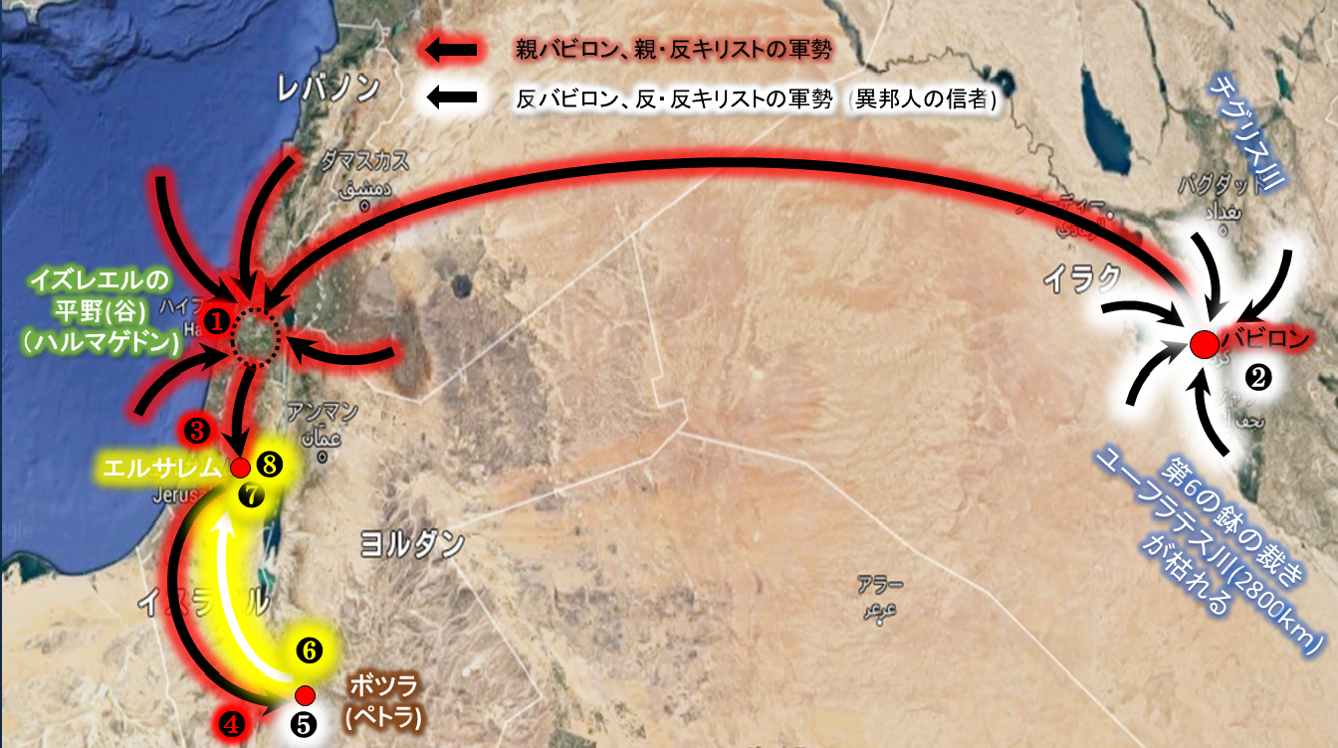
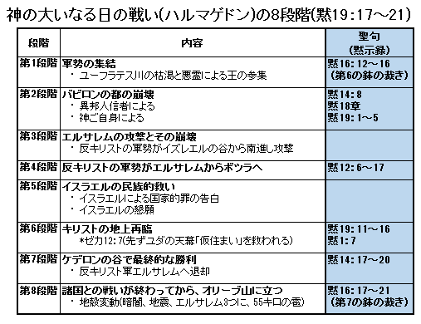
Notes:
⑷神の大いなる日の戦い「ハルマゲドン」(19章)(2:00)
～ハルマゲドンの8段階のプロセスから見る「キリストの再臨」～
➀ハルマゲドンの8段階
*第1段階(第6の鉢の裁きのこと：ユーフラテス川2800Kmの枯渇)
→世界中からイズレエルに軍隊招集
*第2段階(世界の首都：政治的大バビロン崩壊：異邦人信者と神ご自身による)
*第3段階(エルサレム陥落)
→反キリストはバビロン崩壊を聞くが、戻らずそのまま南進する
*第4段階(更にボツラへ南進)
*第5段階(イスラエル国家的回心)
→ここまでが2日間
→この再臨直前の頃、天では小羊の婚姻が行われ
→それを喜ぶ第四の「ハレルヤ」の声が起こる
*第6段階(キリストの地上再臨)
→3日目に再臨が起こる
→メシアはボツラのユダの天幕(仮住まい)、次にイスラエルを救う
*第7段階(ケデロンでの勝利)
→主がおひとりで戦い、北上する
*第8段階(オリーブ山での勝利宣言と同時に第7の鉢の裁きが起こる)

Slide 39
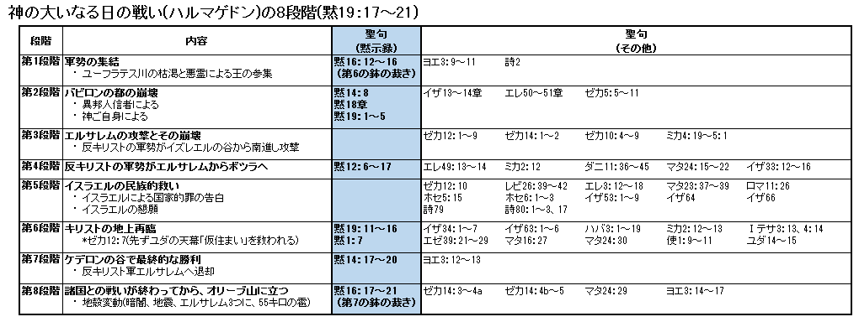

Slide 40
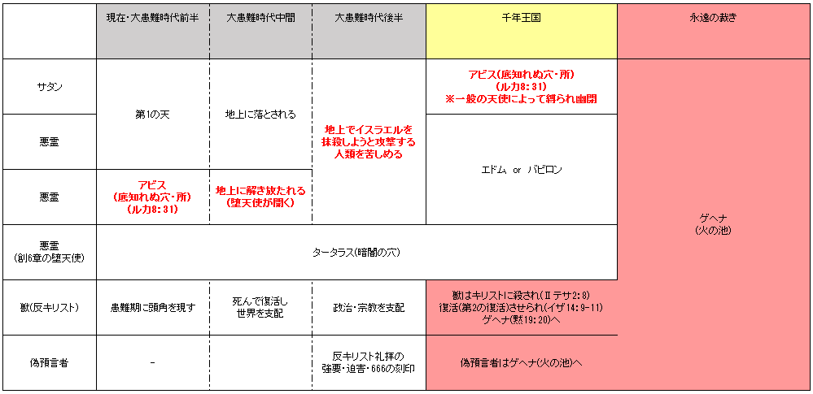
サタン・悪霊の行先

Slide 41
栄化→キリストのさばきの座
殉教者のたましい(患難期前半に殉教した聖徒たち)
殉教者たちの礼拝(患難時代後半に殉教した聖徒たち)
天におけるハレルヤの声
天使と24人の長老たちの礼拝
7つの封印で閉じられた巻物
➆キリストの生涯を要約する幻
小羊の婚姻
天での出来事（第3の天）
半時間の静けさ
⑩中間期の7つの宣言
喜ぶ３組
地上の視点（第1の天）
一羽のわし
（出迎え）
➀強い御使い(七つの雷)
②第7のラッパの裁きの預言
③小さな巻物
（婚約）
嘆く３組
七年の契約
↓8.契約破棄
大バビロン
滅亡
7つの封印
1
2
3
4
5
6
7
④第3神殿「杖のような測り竿」
75日間
7つのラッパ
反キリスト
前半 後半
1
2
3
4
5
6
7
⑥第7ラッパ=第3災い=7つの鉢の裁き
3つの災い
世界大戦Ⅰ
土地1/3破壊
1
2
3
1.地震
飢饉
海1/3破壊
2.暗黒❺
7つの鉢
人類1/4死亡
1
2
3
4
5
6
7
川1/3破壊
←8段階→
3.火の池へ
反キリスト
偽預言者
聖徒迫害
宇宙1/3破壊
悪性の
腫れ物
海の
破壊
川の
破壊
太陽の熱
暗黒❹
ハル
マゲドン
再臨
エリヤの活動
マラ4：5～6
天変地異
悪霊侵入Ⅰ
悪霊侵入Ⅱ
（人類1/3死亡）
(ユダヤ人2/3死亡)
4.サタン底知れぬ所へ
144,000人の宣教
世界宣教・世界大のリバイバル
⑤さらされた死体(三日半)→復活（第3のヨナのしるし)→昇天
5.異邦人の裁き
⑤ふたりの証人 エルサレムで3年半(1260日)預言
7.ふたりの証人の死↓
地震で都1/10破壊 7000人死亡→恐れ・悔い改め
6.聖徒の復活
旧約時代
大患難時代
大患難時代の最後に起こるユダヤ人の民族的救いの前奏曲
第4の異邦人帝国
異邦人帝国の第四段階(10人の王「10本の角、10の王国」→8人の王)
⑧海からの獣(反キリストの支配)
宗教的バビロン
6.宗教組織バビロンの破壊↓
第五段階(反キリストの完全な帝国主義) 政治・経済の統合
7.天と地の修復
中間期の出来事
・ちょうど中間の
1～12の出来事
・後半にずれ込む
➀～➉の出来事
⑩中間期の7つの宣言
8.ダビデの王座の確立
１.世界大戦Ⅱ
➆大患難時代のイスラエル
9.小羊の婚宴(婚礼)
ⅰシオンの山(千年王国)の小羊と14.4万人
2.反キリストの死
歴史的背景(キリストの生涯を要約する幻)
ⅱ永遠の福音(御使いによる世界宣教)
3.地に落とされるサタン(天の戦い)→イスラエルの逃避(荒野に逃れる女)
ⅲバビロンの崩壊の幻
4.ユダヤ人迫害
イスラエルに対するサタンの戦い
ⅳ獣の刻印と像(聖徒への励まし)
5.反キリストの復活
⑧海からの獣(第一の獣)
ⅴ殉教者たちへの励まし
9.3人の王の死
ⅵ刈り取り
10.偽預言者
ⅵ主の刈り取り・リバイバル
11.荒らす忌むべき者
⑨地からの獣(第二の獣)
暗黒➊
ヨエ2：31
ⅶ踏まれる酒ぶね(ケデロンの谷)
12.666の数字
獣の偶像礼拝・経済活動の統制
暗黒❷
暗黒❸
中間点
暗黒❹
暗黒❺

Slide 43
54）18：9～19「大バビロンの崩壊を嘆く人々」
*王たちの嘆き(9～10節)
18:9 彼女と不品行を行い、好色にふけった地上の王たちは、彼女が火で焼かれる煙を見ると、彼女のことで泣き、悲しみます。 18:10 彼らは、彼女の苦しみを恐れたために、遠く離れて立っていて、こう言います。『わざわいが来た。わざわいが来た。大きな都よ。力強い都、バビロンよ。あなたのさばきは、一瞬のうちに来た。』

Slide 44
54）18：9～19「大バビロンの崩壊を嘆く人々」
*商人たちの嘆き(11～17a節)
18:11 また、地上の商人たちは彼女のことで泣き悲しみます。もはや彼らの商品を買う者がだれもいないからです。 18:12 商品とは、金、銀、宝石、真珠、麻布、紫布、絹、緋布、香木、さまざまの象牙細工、高価な木や銅や鉄や大理石で造ったあらゆる種類の器具、 18:13 また、肉桂、香料、香、香油、乳香、ぶどう酒、オリーブ油、麦粉、麦、牛、羊、それに馬、車、奴隷、また人のいのちです。 18:14 また、あなたの心の望みである熟したくだものは、あなたから遠ざかってしまい、あらゆるはでな物、はなやかな物は消えうせて、もはや、決してそれらの物を見いだすことができません。 18:15 これらの物を商って彼女から富を得ていた商人たちは、彼女の苦しみを恐れたために、遠く離れて立っていて、泣き悲しんで、 18:16 言います。『わざわいが来た。わざわいが来た。麻布、紫布、緋布を着て、金、宝石、真珠を飾りにしていた大きな都よ。 18:17 あれほどの富が、一瞬のうちに荒れすたれてしまった。』

Slide 45
54）18：9～19「大バビロンの崩壊を嘆く人々」
*海運業者の嘆き(17b～19節)
また、すべての船長、すべての船客、水夫、海で働く者たちも、遠く離れて立っていて、 18:18 彼女が焼かれる煙を見て、叫んで言いました。『このすばらしい都のような所がほかにあろうか。』 18:19 それから、彼らは、頭にちりをかぶって、泣き悲しみ、叫んで言いました。『わざわいが来た。わざわいが来た。大きな都よ。海に舟を持つ者はみな、この都のおごりによって富を得ていたのに、それが一瞬のうちに荒れすたれるとは。』

Slide 47
55）18：20～24「大バビロンの滅亡を喜ぶ人々」
18:20 おお、天よ、聖徒たちよ、使徒たちよ、預言者たちよ。この都のことで喜びなさい。神は、あなたがたのために、この都にさばきを宣告されたからです。」 18:21 また、ひとりの強い御使いが、大きい、ひき臼のような石を取り上げ、海に投げ入れて言った。「大きな都バビロンは、このように激しく打ち倒されて、もはやなくなって消えうせてしまう。 18:22 立琴をひく者、歌を歌う者、笛を吹く者、ラッパを鳴らす者の声は、もうおまえのうちに聞かれなくなる。あらゆる技術を持った職人たちも、もうおまえのうちに見られなくなる。ひき臼の音も、もうおまえのうちに聞かれなくなる。 18:23 ともしびの光は、もうおまえのうちに輝かなくなる。花婿、花嫁の声も、もうおまえのうちに聞かれなくなる。なぜなら、おまえの商人たちは地上の力ある者どもで、すべての国々の民がおまえの魔術にだまされていたからだ。 18:24 また、預言者や聖徒たちの血、および地上で殺されたすべての人々の血が、この都の中に見いだされたからだ。」

Slide 48
栄化→キリストのさばきの座
殉教者のたましい(患難期前半に殉教した聖徒たち)
殉教者たちの礼拝(患難時代後半に殉教した聖徒たち)
天におけるハレルヤの声
天使と24人の長老たちの礼拝
7つの封印で閉じられた巻物
➆キリストの生涯を要約する幻
小羊の婚姻
天での出来事（第3の天）
半時間の静けさ
⑩中間期の7つの宣言
喜ぶ３組
地上の視点（第1の天）
一羽のわし
（出迎え）
➀強い御使い(七つの雷)
②第7のラッパの裁きの預言
③小さな巻物
（婚約）
嘆く３組
七年の契約
↓8.契約破棄
大バビロン
滅亡
7つの封印
1
2
3
4
5
6
7
④第3神殿「杖のような測り竿」
75日間
7つのラッパ
反キリスト
前半 後半
1
2
3
4
5
6
7
⑥第7ラッパ=第3災い=7つの鉢の裁き
3つの災い
世界大戦Ⅰ
土地1/3破壊
1
2
3
1.地震
飢饉
海1/3破壊
2.暗黒❺
7つの鉢
人類1/4死亡
1
2
3
4
5
6
7
川1/3破壊
←8段階→
3.火の池へ
反キリスト
偽預言者
聖徒迫害
宇宙1/3破壊
悪性の
腫れ物
海の
破壊
川の
破壊
太陽の熱
暗黒❹
ハル
マゲドン
再臨
エリヤの活動
マラ4：5～6
天変地異
悪霊侵入Ⅰ
悪霊侵入Ⅱ
（人類1/3死亡）
(ユダヤ人2/3死亡)
4.サタン底知れぬ所へ
144,000人の宣教
世界宣教・世界大のリバイバル
⑤さらされた死体(三日半)→復活（第3のヨナのしるし)→昇天
5.異邦人の裁き
⑤ふたりの証人 エルサレムで3年半(1260日)預言
7.ふたりの証人の死↓
地震で都1/10破壊 7000人死亡→恐れ・悔い改め
6.聖徒の復活
旧約時代
大患難時代
大患難時代の最後に起こるユダヤ人の民族的救いの前奏曲
第4の異邦人帝国
異邦人帝国の第四段階(10人の王「10本の角、10の王国」→8人の王)
⑧海からの獣(反キリストの支配)
宗教的バビロン
6.宗教組織バビロンの破壊↓
第五段階(反キリストの完全な帝国主義) 政治・経済の統合
7.天と地の修復
中間期の出来事
・ちょうど中間の
1～12の出来事
・後半にずれ込む
➀～➉の出来事
⑩中間期の7つの宣言
8.ダビデの王座の確立
１.世界大戦Ⅱ
➆大患難時代のイスラエル
9.小羊の婚宴(婚礼)
ⅰシオンの山(千年王国)の小羊と14.4万人
2.反キリストの死
歴史的背景(キリストの生涯を要約する幻)
ⅱ永遠の福音(御使いによる世界宣教)
3.地に落とされるサタン(天の戦い)→イスラエルの逃避(荒野に逃れる女)
ⅲバビロンの崩壊の幻
4.ユダヤ人迫害
イスラエルに対するサタンの戦い
ⅳ獣の刻印と像(聖徒への励まし)
5.反キリストの復活
⑧海からの獣(第一の獣)
ⅴ殉教者たちへの励まし
9.3人の王の死
ⅵ刈り取り
10.偽預言者
ⅵ主の刈り取り・リバイバル
11.荒らす忌むべき者
⑨地からの獣(第二の獣)
暗黒➊
ヨエ2：31
ⅶ踏まれる酒ぶね(ケデロンの谷)
12.666の数字
獣の偶像礼拝・経済活動の統制
暗黒❷
暗黒❸
中間点
暗黒❹
暗黒❺

Slide 49
結論

Slide 50
Ⅳ.結論：神の側に立ち、雄々しく歩む義人
⑴真に恐れるべき方から目を離さない
➀再臨のイエス
※反キリストも彼に従う七人の王たちも、また全ての邪悪をも滅ぼすお方
⑵やがて来るべきよき日
➀神は、大いなる再臨の日にどれだけ期待すべきかを
イエスの初臨(聖書)を通して知って欲しいと願っている。
②クリスチャンの希望の日
⑶神が歴史を支配しておられるとは
➀真の支配者である主に信頼する者は、決して辱めを受けることがない。

Slide 51
⑷神は現代人に(あなたに)何を語っておられるでしょうか？
➀ヨハネの黙示録の執筆目的
※「迫害の中にいる人々」やあらゆる時代の「教会全体」への励ましでもある
②背教(人々が支配する)の教会時代への励ましとは
※御言葉(イエスの声)に信頼して従う、御言葉の上に堅く立つことの大切さ
※教会の病理現象（FATIM ※後ほど参照）からの脱却
⑸天に宝を積む生き方とは
➀神が悪を滅ぼされるとき、それを喜ぶ側にいる生き方
②悪と組して一時的に富や成功を得ても、それらは空しい
③「天からの喜び(天的視点)」「神との交流」「心の食物(御言葉)」
「永遠に意味のあることのために生きる人生」
⑹神の側に立って歩む義人とは
➀最終的な勝利と祝福とが約束されている者
②この世に悪が栄えているのを見て、
うらやましく思ったり、誘惑されたりしない者

Slide 53
歴史の支配者である神に、
賛美と栄光と力が永遠にあるように。
黙示録を学ばれる兄弟姉妹に
主の特別な祝福がありますように！
アーメン

Slide 54
第8回講解 おわり
次回の予定
2016/9/24（土）in元町

Slide 56
では学んだことを
分かち合いましょう！

